Slide 1
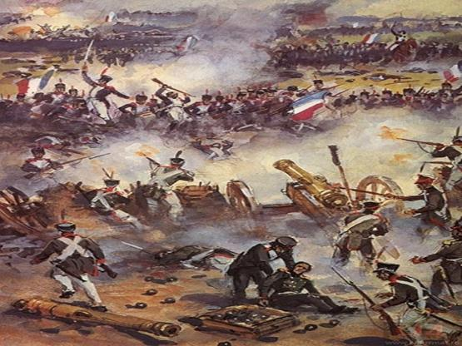
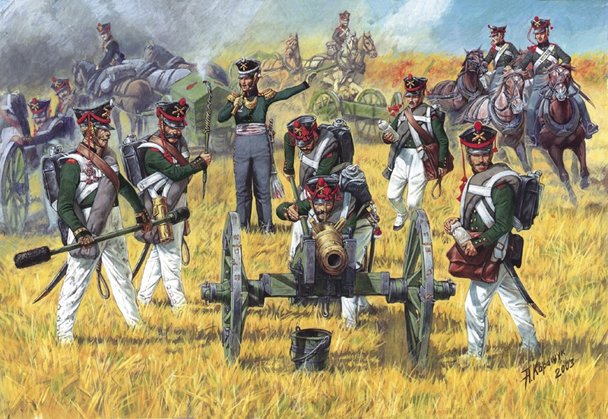
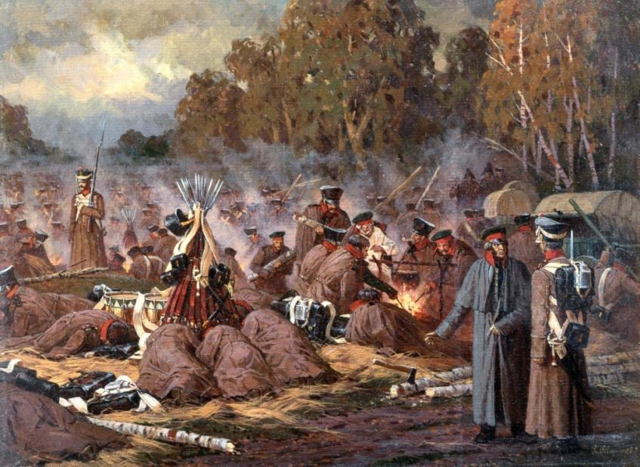
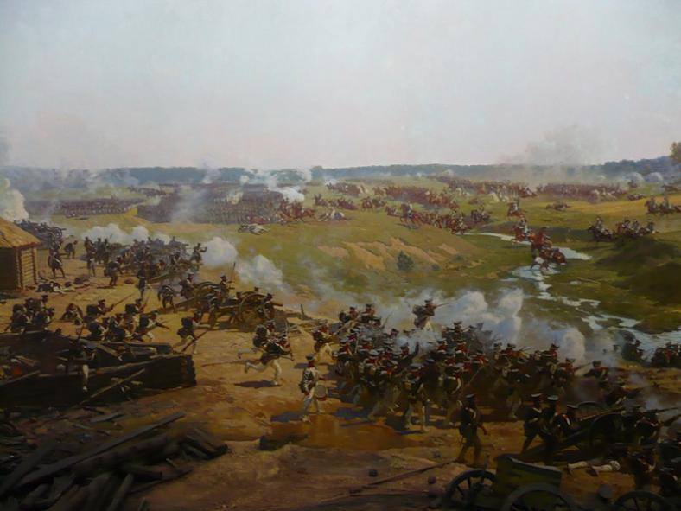
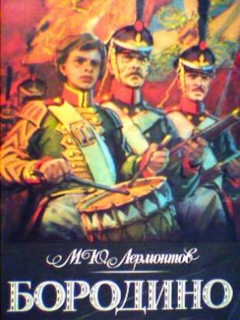
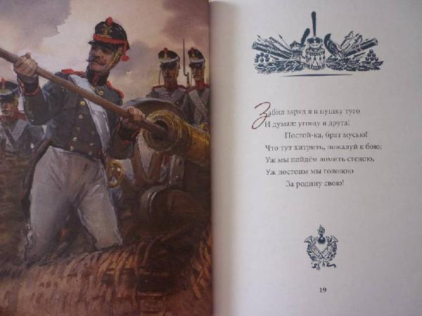
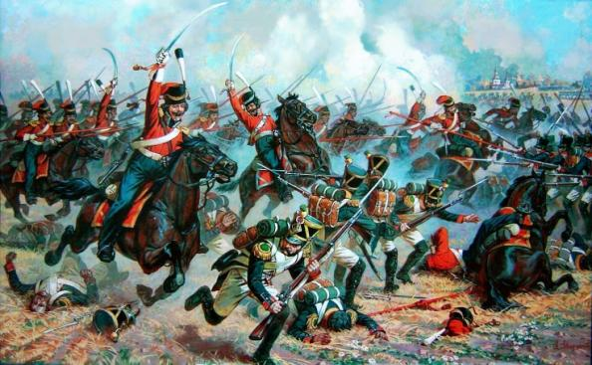

Slide 2
1812-2012
200-летию Победы России в Отечественной войне
1812 года посвящается…

Slide 3
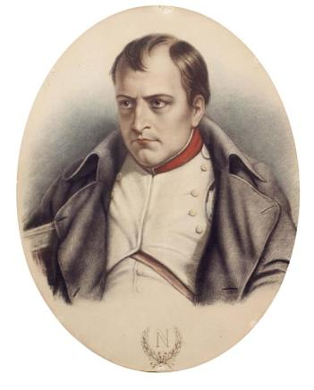
Французский император Наполеон Бонапарт

Slide 4
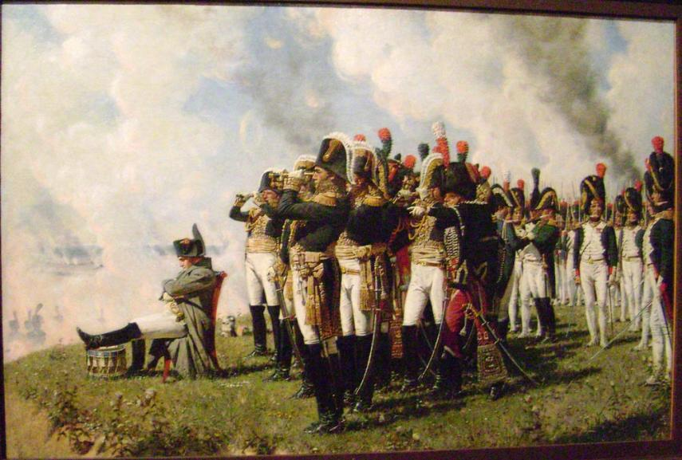

Slide 5
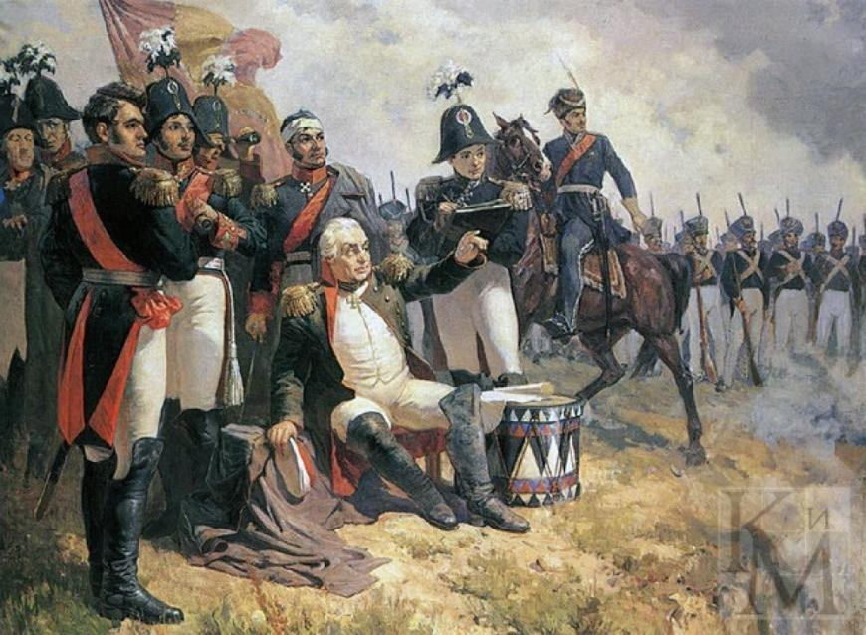
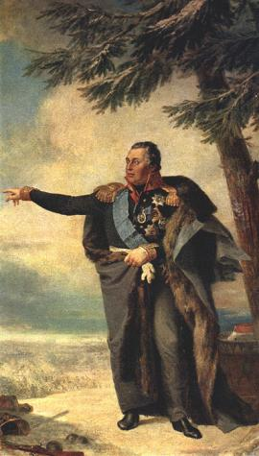
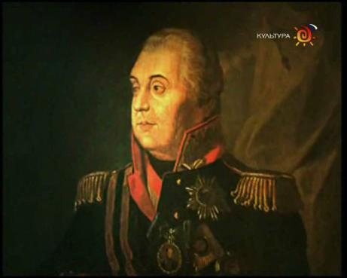
Фельдмаршал Михаил Илларионович КУТУЗОВ (1745-1813)

Slide 6
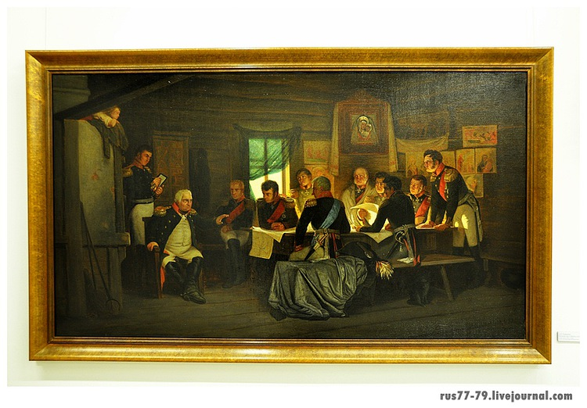
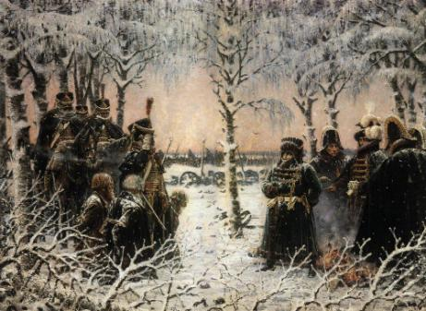
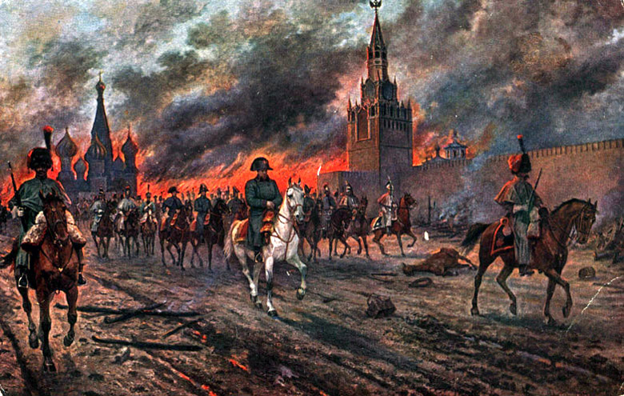
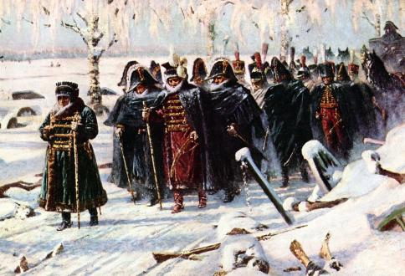

Slide 7
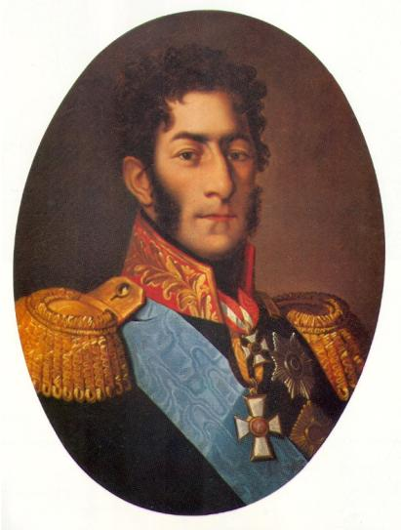
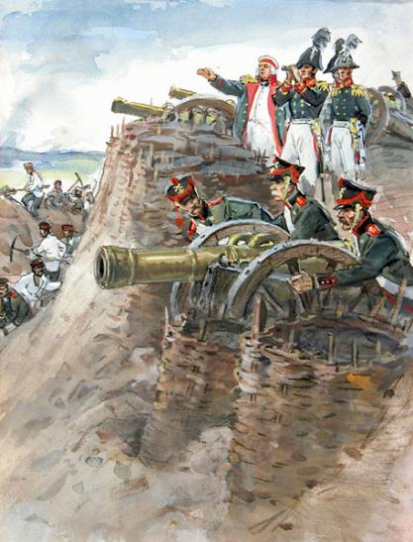
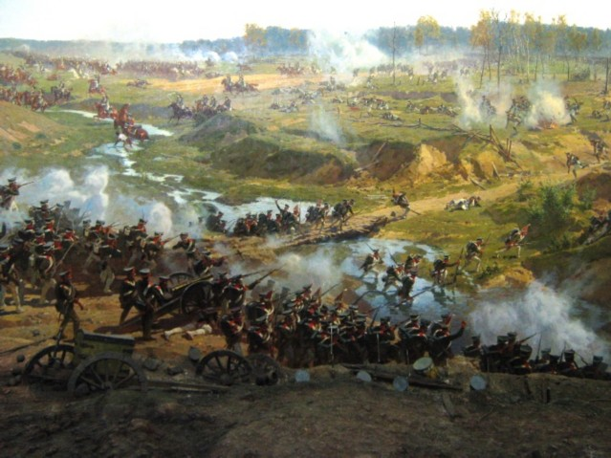
Флеши
Багратионовские флеши
Генерал Пётр Иванович БАГРАТИОН (1765-1812)

Slide 8
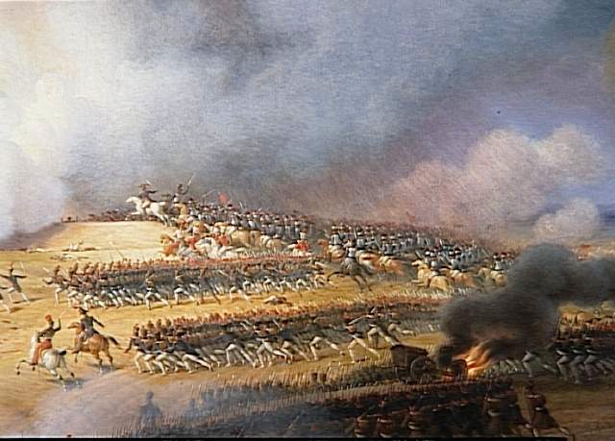
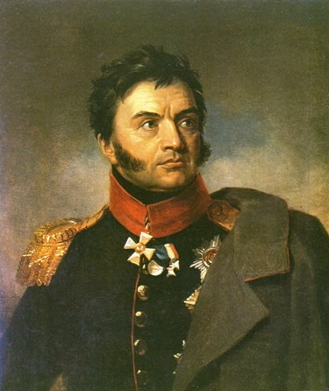
Николай Николаевич Раевский

Slide 9
М.И. Кутузов
М.Б. Барклай-де-Толли
П.И. Багратион
Н.А. Тучков
А.П. Ермолов
Н.Н. Раевский

Slide 10
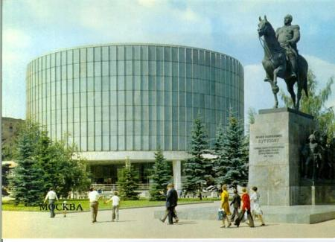
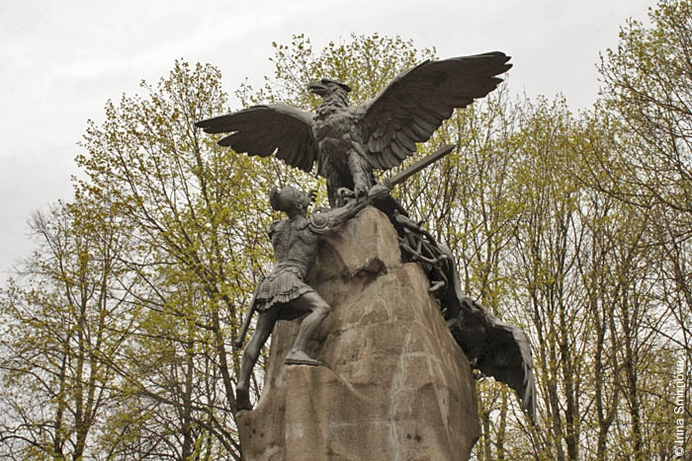
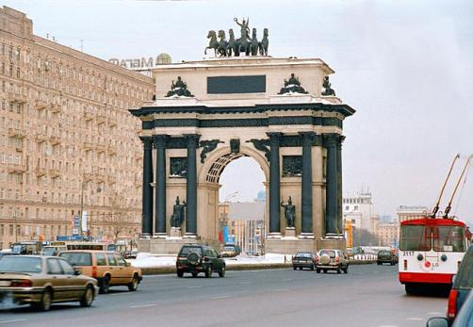
Памятник героям войны 1812 года в Смоленске
Бородинская панорама
Триумфальная арка
на Кутузовском проспекте

Slide 11
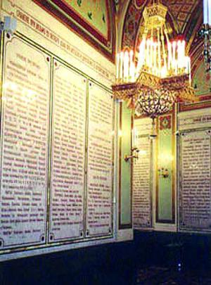
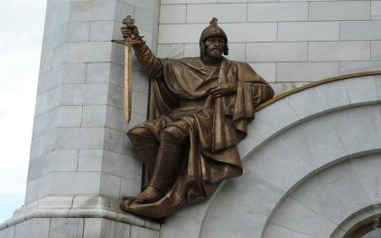
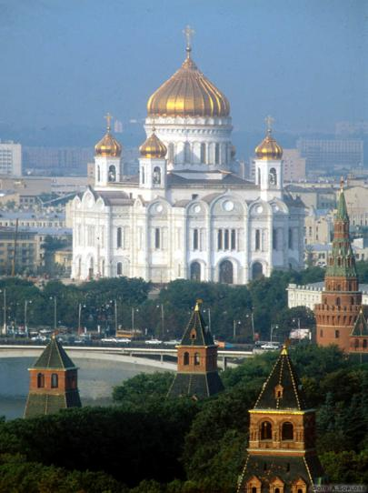
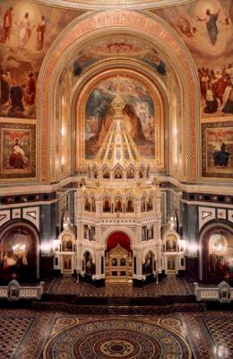
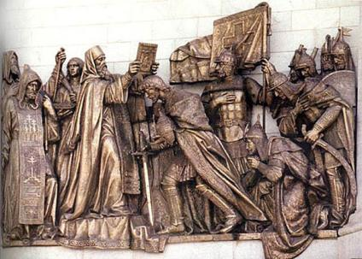
Храм Христа Спасителя
...фрагменты внешнего и внутреннего убранства храма

Slide 12
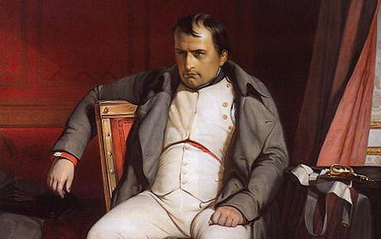
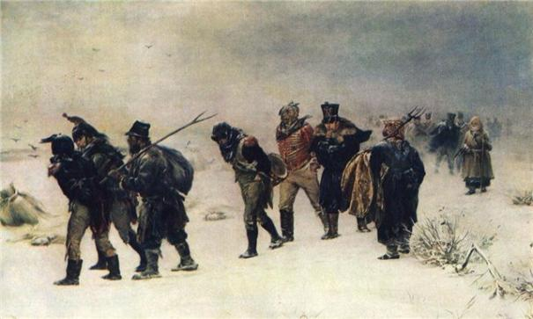
Свою ошибку понял, но... лишь кровь пролив в Бородино!

Slide 13
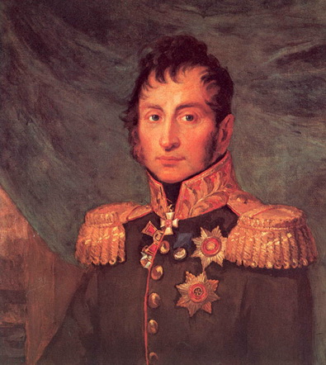
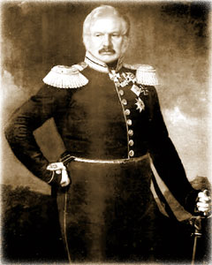
Н.А. Тучков
Н.Н. Раевский
А.П. Ермолов

Slide 14
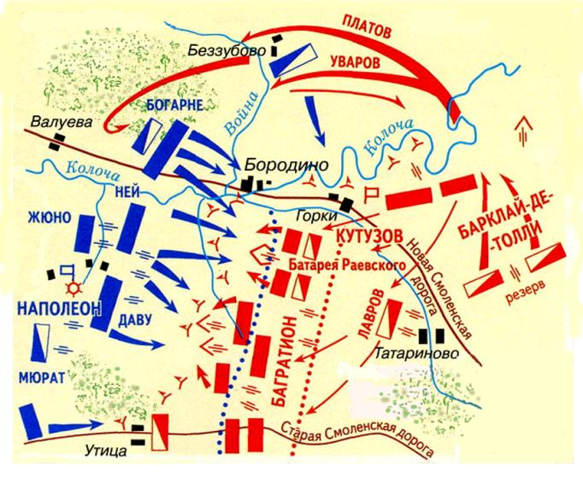
Схема Бородинского сражения 26 августа 1812 года

Slide 15
Источники
Бородинское сражение. http://im0-tub-ru.yandex.net/i?id=491562895-16-72&n=21
http://200yearsborodin.ucoz.ru/_ph/1/2/644061272.jpg
http://www.allworldwars.com/image/034/Borodino03Fin.jpg
http://www.megabook.ru/EPreviews/data/prev2003/b03040i.png
http://www.empire-rus.ru/xix/borodino.htm
http://young.rzd.ru/dbmm/images/41/4080/1408517
http://blagothin-kovilkino.dev.prihod.ru/users/73/573/editor_files/image/a_be9600a7.jpg
Наполеон на Бородинских высотах. http://www.mifograd.ru/vereshagin010.gif
Карта сражения http://t1.gstatic.com/images?q=tbn:ANd9GcS7C99MGFijsKyc1S4-mBoi-
Н.Н. Раевский http://borodino.bytvi.ru/upload/2010-01-30_22-25-53.jpg
Н.А. Тучков http://s55.radikal.ru/i148/1107/35/1cb39c0c348e.jpg
А.П. Ермолов http://www.spbgu.ru/forums/uploads/post-175-1161377873.jpg
Наполеон Бонапарт http://s2.forumimage.ru/uploads/20090510/12419081081108939.jpg
Отступление французов http://www.pravoslavie.ru/sas/image/100278/27814.b.jpg?0.9572261024643445
http://web-local.rudn.ru/web-local/uem/ido/9/pic/8/retreat.jpg
П.И. Багратион http://www.borodino.ru/picture/picture232.jpg
М.И. Кутузов http://www.museum.ru/imgB.asp?19248

Slide 16
Бородинская панорама http://www.goldmr.ru/excursii/borodino1.jpg
Памятник в Смоленске http://img-fotki.yandex.ru/get/41/nat48762816.4/0_127d1_143d0c15_XL
Храм Христа Спасителя http://entergo.ru/_nw/2/35234705.jpg
http://im0-tub-ru.yandex.net/i?id=421209995-49-72&n=21
http://www.stihi.ru/pics/2010/08/03/774.jpg

